Slide 1
Насилие и его последствия для детей
Данилова Е.Л.
УЗ «Витебский областной клинический центр психиатрии и наркологии»
2012 год.

Slide 2
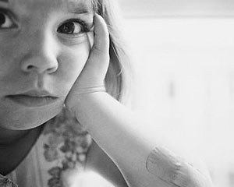
Насилие над детьми является распространенным явлением в современном мире. По данным ЮНИСЕФ, жертвами бытового насилия являются 275 млн. детей планеты – к ним относятся и те, кто становится его невольным свидетелем.. Все цифры – приблизительные, поскольку проблема насилия над детьми часто скрыта от глаз общественности.

Slide 3
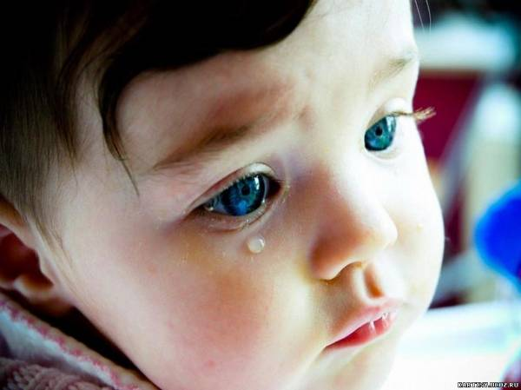
Ежегодно 5 детей из 1000 становятся жертвами жестокого обращения (ВОЗ,2003год)
В странах Евросоюза каждый год от насилия страдают 600 тыс. детей, 5млн. Подвергаются риску насилия.
В Витебской области по данным статистики 3000 детей из более чем 2000 семей признаны находящимися в социально-опасном положении, 600 детей –нуждающимися в государственной защите (2011г.)
В органы защиты детства поступило 3500 сигналов о случаях ненадлежащего обращения с детьми (2011г.)

Slide 4
Дети, которых не любят, становятся взрослыми, которые не умеют любить.
Перл Бак.
Ребенок, который переносит меньше оскорблений, вырастает человеком, более сознающим свое достоинство.
Фридрих Энгельс.
Ребенок, пребывающий под прессом страха, лицемерен, и его протест перерастает из ожесточения в злобу. Одновременно навсегда утрачивается его чувство собственного достоинства.
Лууле Виилма

Slide 5
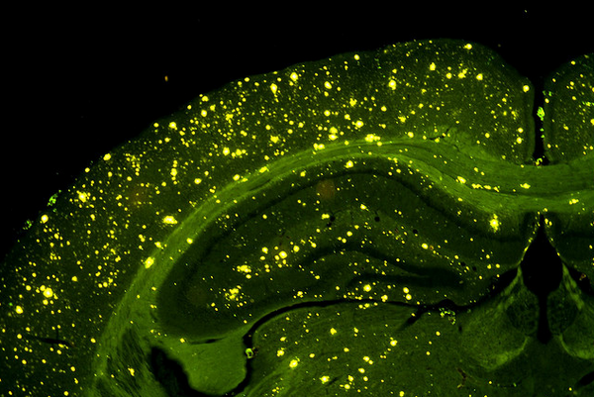
!!! ругая ребёнка, мы вмешиваемся в развитие растущего головного мозга!!!
Зубчатая борозда гиппокампа — тёмная V-образная структура в центре
был уменьшен гиппокамп — на 5,8–6,5% по сравнению с теми, кто рос без скандалов и домашнего насилия
В ответ на стресс, вызванный бранью, эмоциональной холодностью или прямым насилием, гормоны подавляют рост и развитие нервных клеток
И именно это в будущем может спровоцировать развитие депрессий, шизофрении и психических расстройств, связанных с неспособностью справиться со стрессом

Slide 6
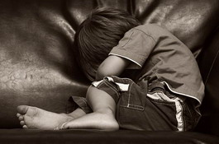
Насилие
-применение физической силы к кому-нибудь;
-принудительное воздействие на кого-нибудь, что-нибудь;
-притеснение, злоупотребление своей властью

Slide 7
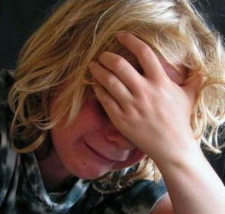
Виды насилия
-физическое
-отсутствие заботы о детях (пренебрежение)
-эмоциональное
-психологическое
сексуальное

Slide 8
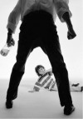
Физическое насилие
Действия или отсутствие действия со стороны родителей или других взрослых, а также сверстников или других детей, в результате которых физическое или умственное развитие ребенка нарушается или находится под угрозой повреждения
-телесные наказания, удары ладонью или кулаком, пинки, царапанье, ожоги, удушение, грубые хватания, щипки, толкания, плевки, применение палки, ремня, ножа и т.д.

Slide 9
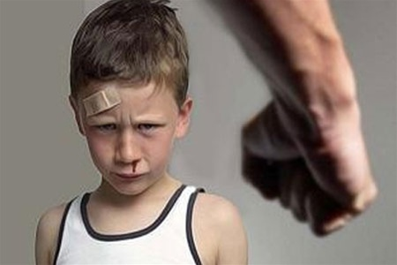
Физические признаки
*без объяснения образующиеся гематомы (в различных стадиях заживления), рубцы, следы укусов
*без объяснения образующиеся ожоги (в особенности ожоги от окурков, от погружения в горячую жидкость)
*необъяснимые ссадины, рваные раны, царапины.

Slide 10
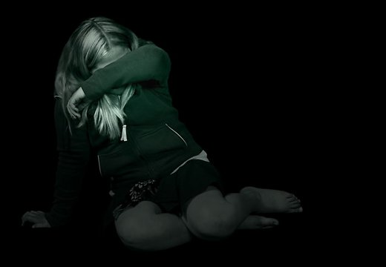
Признаки, касающиеся поведения
-самоповредительское поведение;
-исключительная замкнутость и агрессивность;
-избегает физического контакта;
-боится идти домой;
-сбегает из дома;
-болезненная ходьба;
-носит скрывающую тело, неподходящую для погодных условий одежду.

Slide 11
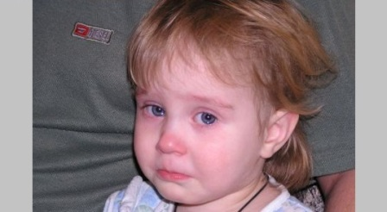
Влияние на ребенка
-при повреждении любых органов тела происходит нарушения в органах чувств, задержка развития, малоподвижность;
-дети могут становиться агрессивными, тревожными, что сказывается на их отношении с другими людьми;
-могут быть необычайно стеснительными, нелюбопытными, избегать сверстников, бояться взрослых и играть только с маленькими детьми, а не с ровесниками;
-страх физического контакта, боязнь идти домой;
-тревога, когда плачут другие дети, тики, сосание пальцев, раскачивание.
-наличие телесных повреждений;
-отказ от медицинской помощи, противоречивые показания о происхождении повреждений;
-повторяющиеся госпитализации.

Slide 12
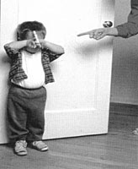
ЭМОЦИОНАЛЬНОЕ НАСИЛИЕ:
Это любое действие, которое помещает эмоциональное напряжение ребенка в положение, опасное для возрастного развития ребенка (страх, волнение, унижение, отчаяние). Например, обвинения в адрес ребенка (брань, крики), принижение его успехов, унижение его достоинства, отвержение ребенка, длительное лишение ребенка любви, нежности, заботы и безопасности со стороны родителей, принуждение к одиночеству, совершение в присутствии ребенка насилия по отношению к супругу или другим детям, похищение ребенка, применение боли домашним животным с целью запугать ребенка.

Slide 13
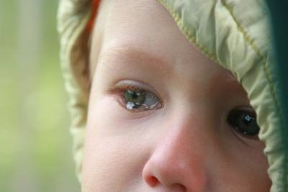
Физические признаки:
-речевые дефекты
-позднее физическое развитие
-обострение дефектов здоровья

Slide 14
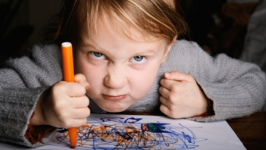
Признаки, касающиеся поведения:
-дурные привычки (сосание, качание)
-антисоциальное и деструктивное поведение
-заторможенное развитие
-апатичен, устает
-эмоционально (холоден, проявляет вандализм или агрессию по отношению к другим.

Slide 15

Влияние на ребенка:
-задержка в физическом и речевом развитии, задержка роста (у дошкольников и младших школьников);
-импульсивность, взрывчатость, вредные привычки (сосание пальцев, вырывание волос), злость;
-попытки совершения самоубийства, потеря смысла жизни, цели жизни (у подростков);
-уступчивость, податливость;
-ночные кошмары, нарушения сна, страхи темноты, боязнь людей, их гнева;
-депрессии, печаль, беспомощность, безнадежность, заторможенность

Slide 16
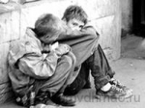
ОТСУТСТВИЕ ЗАБОТЫ О РЕБЕНКЕ:
вид недостойного обращения с ребенком, при котором ребенок помещается в состояние психического или физического неудобства оттого, что его первостепенные потребности не удовлетворяются со стороны родителей. Пренебрежением к ребенку считается невнимание к основным нуждам ребенка в пище, одежде, медицинском обслуживании, присмотре. К пренебрежительному отношению относится безнадзорность и беспризорность.

Slide 17
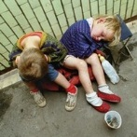
Физические признаки:
-заброшенность;
-без наблюдения, недостаток заботы;
-непрерывное чувство голода, плохая гигиена, несоответствующая погодным условиям одежда, наличие вшей;
-исхудалость, измученный вид
-нехватка медицинской помощи;
-недостаток соответствующего образования;
-нехватка необходимого крова.

Slide 18
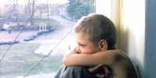
Признаки, касающиеся поведения:
-непрерывное игнорирование (неслышание) слов;
-засыпает во время уроков;
-ворует еду, просит от чужих покушать;
-часто в мыслях «где-то витает»;
-часто опаздывает или прогуливает школу;
-самоповредительское поведение;
-отчисляется из школы.

Slide 19
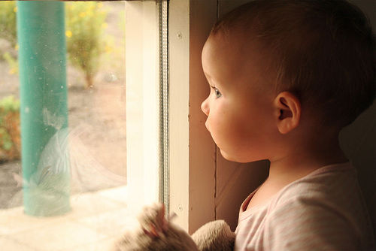
Влияние на ребенка:
-не растет, не набирает подходящего веса или теряет вес. Ребенок постоянно голодает, попрошайничает или крадет пищу;
-брошенный, без присмотра, не имеет подходящей одежды, жилища;
-нет прививок, нуждается в услугах зубного врача, плохая гигиена кожи;
-не ходит в школу, прогуливает школу, приходит в школу слишком рано и уходит из нее слишком поздно;
-устает, апатичен;
-депривирован, эмоционально холоден, имеет отклонения в поведении, часто асоциален, проявляет вандализм или агрессию по отношению к другим.

Slide 20
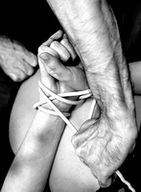
СЕКСУАЛЬНОЕ НАСИЛИЕ:
Любой контакт или взаимодействие между ребенком и человеком, старше его по возрасту, в котором ребенок сексуально стимулируется или используется для сексуальной стимуляции. Это всякого рода сексуальная активность по отношению к ребенку, которая превышает нормы общения с ним (ласка и трогание запретных частей тела, эротизированная забота, демонстрация половых органов, изнасилование, проституция, порнографические фотографии и фильмы и т.д.).

Slide 21
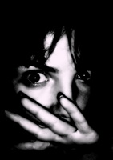
Физические признаки
-рваное или кровавое нижнее белье
-боль или зуд в области гениталий
-трудности при ходьбе или сидении
-гематомы или кровотечения на внешних гениталиях
-венерические заболевания
-беременность
-частые инфекции мочеиспускательных каналов.

Slide 22
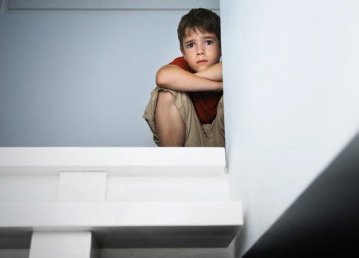
Признаки, касающиеся поведения:
-замкнутый или в непрерывной депрессии;
-вызывающее (предлагающее себя) соблазняющее поведение;
-низкая самооценка и минимальная вера в собственные возможности;
-плохие отношения со сверстниками;
-резкое изменение веса (его снижение или увеличение);
-избегает физического контакта;
-истерическое, эмоциональное неравновесие;
-исключительно хорошие знания о сексе и об играх сексуальной направленности.

Slide 23
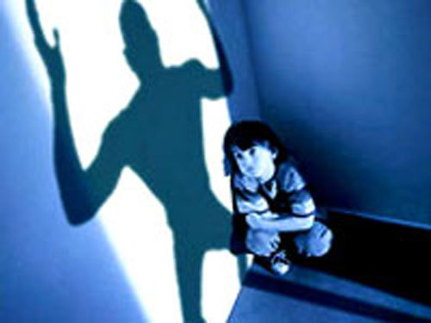
Влияние на ребенка:
-ребенок обнаруживает странные (причудливые), слишком ложные или необычные сексуальные познания или действия;
-может сексуально приставать к детям, подросткам, взрослым;
-может жаловаться на зуд, воспаление, боль в области гениталий;
-может жаловаться на физическое нездоровье;
-девочка может забеременеть;
-ребенок может заболеть болезнями, передающимися половым путем;
-скрывает свой секрет (сексуальные отношения со взрослыми или со сверстниками) из-за беспомощности и привыкания, а также угрозы со стороны обидчика.

Slide 24
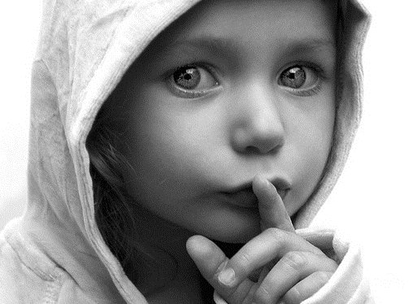
Влияние недостойного обращения
*Влияние на эмоциональное развитие:
--эмоциональный, нестабильный
--перевес негативных чувств относительно позитивных
--депрессия
*Влияние на появление привязанности:
--вина
--страх перед предательством (изменой)
--недоверие
--страх, связанный с будущим
*Изменчивое самовосприятие:
--самооценка
--самовосприятие
--роль жертвы
--влияние на развитие автономного «я»

Slide 25
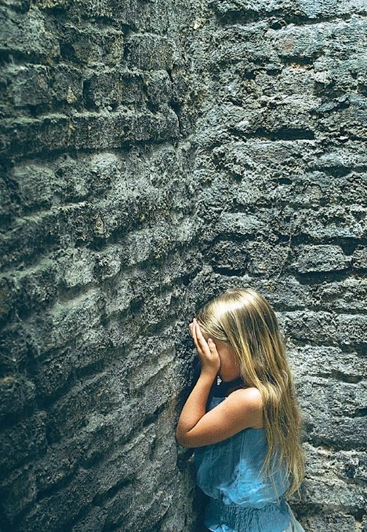
*Влияние на навыки общения:
--агрессия
--импульсивность
--отстранение от общения
--неразвитое чувство сопереживания (эмпатии)
--трудности с выражением собственных чувств, мыслей
*Влияние на самоуправление (регуляцию) поведением:
--злоупотребление веществами, вызывающими зависимость
--побег из дома
--самовредительское поведение
--чрезмерная сексуальная озабоченность
--конфликты, агрессивность
*Влияние на учебные способности:
--память
--внимание
--язык
--игра
*Влияние на адаптацию к школе
*Влияние на здоровье

Slide 26
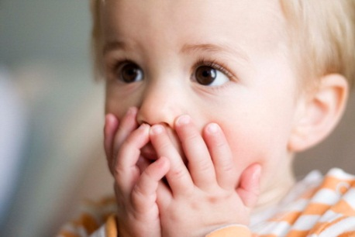
Оценивание состояния ребенка с недостойным к нему обращением
-оценивание духовного и физического развития ребёнка
-ухаживание при болезнях и травмах
-социальное созревание ребенка
-уровень развития на данный момент
-эмоциональные отношения между ребенком и матерью
-душевное здоровье родителей
-социальное созревание родителей

Slide 27
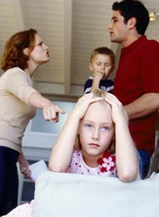
При выявлении насилия над ребенком:
Куда обратиться за помощью?
-социально-педагогический центр
-в милицию НЕМЕДЛЕННО в случаях выявления сексуального и физического насилия!
-в органы опеки и комиссию по делам несовершеннолетних – НЕМЕДЛЕННО!

Slide 28
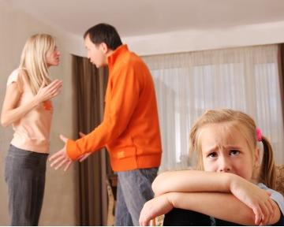
ЧТО СДЕЛАТЬ ЕЩЕ?
-сообщить о случившемся родителям или законным представителям ребенка
-в случае сексуального или физического насилия вызвать скорую помощь или оказать ребенку первую помощь, внимательно следя за тем, чтобы не уничтожить следы преступления (не мыться, не стирать одежду)
-постараться оградить ребенка от дальнейшего контакта с насильником (отвести в социальный приют, остаться с ребенком для его безопасности)
-не предпринимать никаких самостоятельных действий в случае выявления сексуального или явного физического насилия - только немедленно сообщить в милицию и орган опеки.

Slide 29
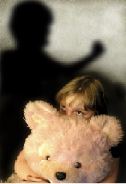
ЕСЛИ РЕБЕНОК ГОВОРИТ ВАМ, ЧТО ПОДВЕРГАЕТСЯ НАСИЛИЮ
*ПОВЕРЬТЕ ЕМУ. Он не будет лгать о пережитом издевательстве, особенно, если он рассказывает очень эмоционально, с подробностями, эмоции соответствуют пережитому состоянию;
*НЕ ОСУЖДАЙТЕ ЕГО. Ведь совершил насилие другой человек, а пострадал ребенок;
*ВЫСЛУШАЙТЕ ЕГО внимательно, спокойно и терпеливо, показывая, что понимаете всю тяжесть его страдания;
*НЕ ПРЕУМЕНЬШАЙТЕ ЕГО БОЛИ, говоря, что «… не случилось ничего страшного, все пройдет…»
*НЕ ОТВЕРГАЙТЕ ЕГО: если он, обратившись к вам, встретит осуждение, страх, гнев, то это может нанести ему более глубокую рану, чем само насилие.

Slide 30
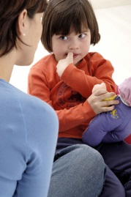
КАК ПОМОЧЬ ДЕТЯМ РАЗОБРАТЬСЯ С ИХ ЧУВСТВАМИ?
*Дети показывают свои страдания и волнения при помощи своего поведения- сверхчувствительного, замкнутого или шаловливого. Дайте ребенку дополнительную поддержку, подбодрите его и будьте терпимыми, когда он находится в стрессовом состоянии.
*Будьте чуткими к чувствам, которые ребенок вербально или невербально выражает.

Slide 31
*Помогите детям поговорить о своих чувствах вместо того, чтобы ребенок просто замкнулся, научите разрешать проблемы словесно, а не физическим методом.
*Проводите беседы о чувствах, выражая Ваши собственные переживания, замечайте чувства ребенка («Мне становится грустно, когда я спорю со своими друзьями, возможно и тебе тоже»).
*Детей младшего возраста необходимо научить понимать свои чувства. Это помогает им войти в эмоции, более точно распознать их и справиться с ними.

Slide 32
*Помогите детям научиться успокаиваться самостоятельно, когда они расстроены. Например, иногда ребенку постарше необходимо просто немного времени побыть одному.
*Убедите ребенка, что у всех детей возникают реакции на определенные ситуации («Иногда дети пугаются и это нормально», «если что-то не работает, это тебя раздражает»).
*Иногда детям легче ответить на комментарий, чем на прямой вопрос, если что-то не так. («Ты выглядишь немного расстроенным. Наверно ты думаешь о своей мамочке?»).

Slide 33

*Бывает так, что детям легче комментировать чувства ребенка в контексте чувств большинства детей. («Большинству детей становится страшно и грустно, когда их папа и мама ссорятся»).

Slide 34
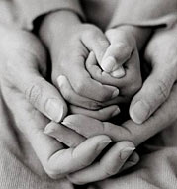
Перечень организаций и служб по защите прав ребенка в Витебской области:
-милиция (тел.102)
-органы опеки и комиссии по делам несовершеннолетних (по месту территориального обслуживания)
-социально-педагогические центры (по месту территориального обслуживания)
-медицинские учреждения.

Slide 35

ЕСЛИ ВЫ ЧУВСТВУЕТЕ, ЧТО ВАМ НАДО ОБСУДИТЬ ВАШУ СИТУАЦИЮ С ПРОФЕССИОНАЛЬНЫМ ПСИХОЛОГОМ, НА УСЛОВИЯХ АНОНИМНОСТИ, ВЫ МОЖЕТЕ ПОЗВОНИТЬ ПО «ТЕЛЕФОНУ ДОВЕРИЯ»
Г. ВИТЕБСК, КРУГЛОСУТОЧНО 8(0212)54-90-24

Slide 36
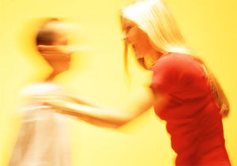
Если вам стали известны случаи насилия над детьми (например, вы постоянно слышите, как ваши соседи ругаются, и видите, что их ребенок ходит в синяках, или вы стали свидетелем, как ребенка оскорбляют, унижают, бьют), немедленно сообщите эту информацию по телефону Общенациональной Детской Линии: 8-801-100-1611 (звонки со стационарных телефонов и с номеров МТС – бесплатные), или в любую службу экстренного реагирования по всем известным телефонам 101, 102, 103

Slide 37
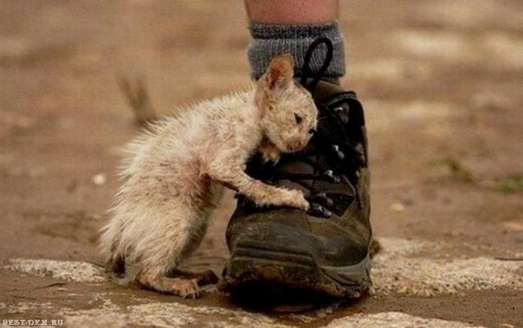
Законодательные акты и иные нормативные документы
Конвенция ООН о правах ребенка // Права человека: Сборник международно-правовых документов /;
Закон о правах ребенка;
Кодекс Республики Беларусь о браке и семье;
Гражданский кодекс Республики Беларусь;
Конституция Республики Беларусь;
Уголовный кодекс Республики Беларусь;

Slide 38
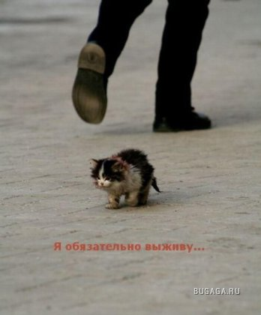
«Нет насилию над детьми!»

Slide 39
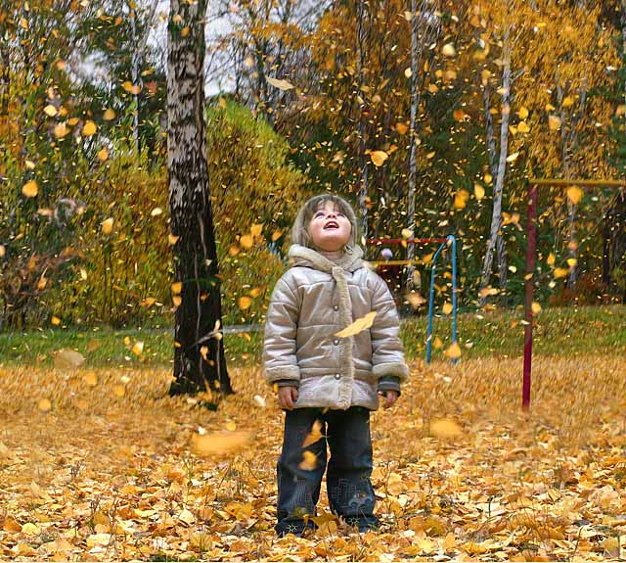
Лучший способ сделать детей хорошими - это сделать их счастливыми.
Оскар Уайльд

Slide 40
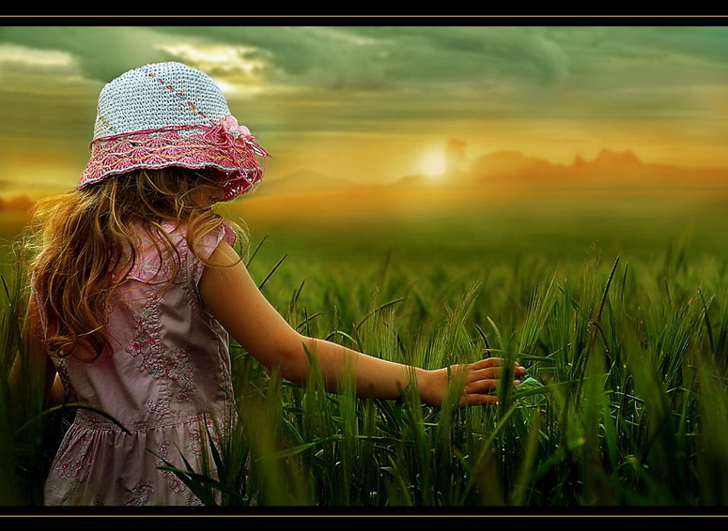
Лучшее, что мы можем дать нашим детям, - это научить их любить себя.
Луиза Хей

Slide 41
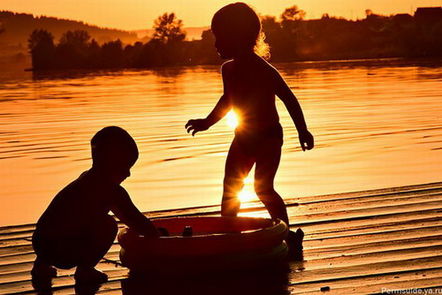
Ребёнок больше всего нуждается в вашей любви как раз тогда, когда он меньше всего её заслуживает.
Эрма Бомбек

Slide 42
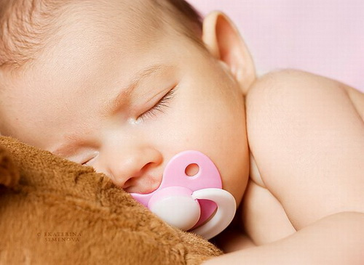

Slide 43
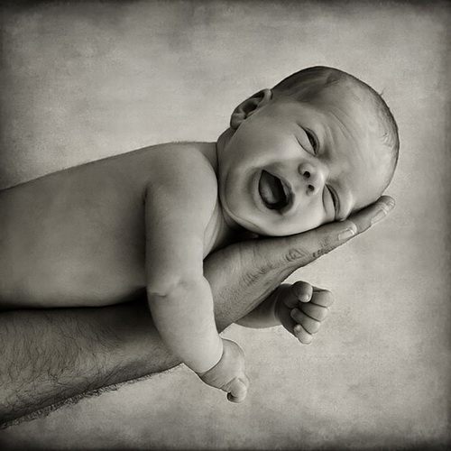

Slide 44
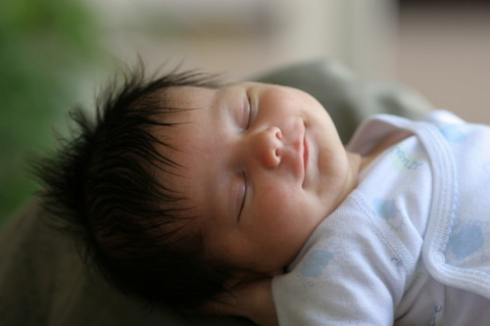
Спасибо за внимание

